Slide 1
Correlazione

Slide 2
I dati di un’indagine per riflettere
Cominciamo con i dati di un’indagine svolta in una quinta classe di scuola superiore.
Dopo l’Esame di Stato 12 studenti si sono iscritti a corsi di laurea umanistici e 12 a corsi di laurea scientifici.
Gli studenti sono stati seguiti nel loro percorso universitario e si è rilevata la media degli esami sostenuti durante i primi due anni.
Le tabelle seguenti mostrano i dati raccolti.

Slide 3
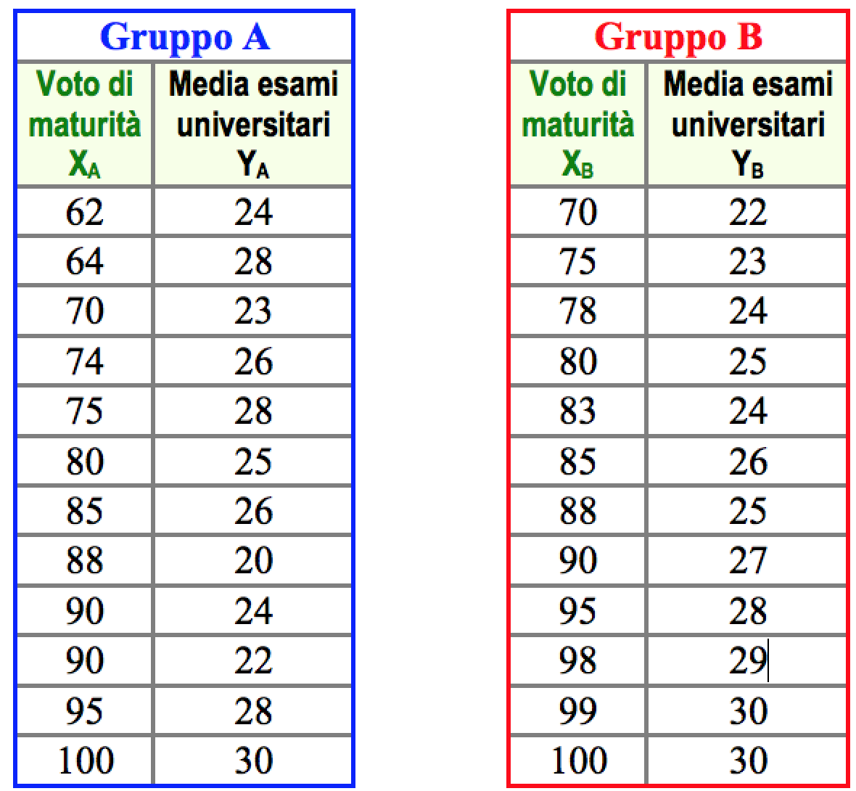
I dati di un’indagine per riflettere

Slide 4
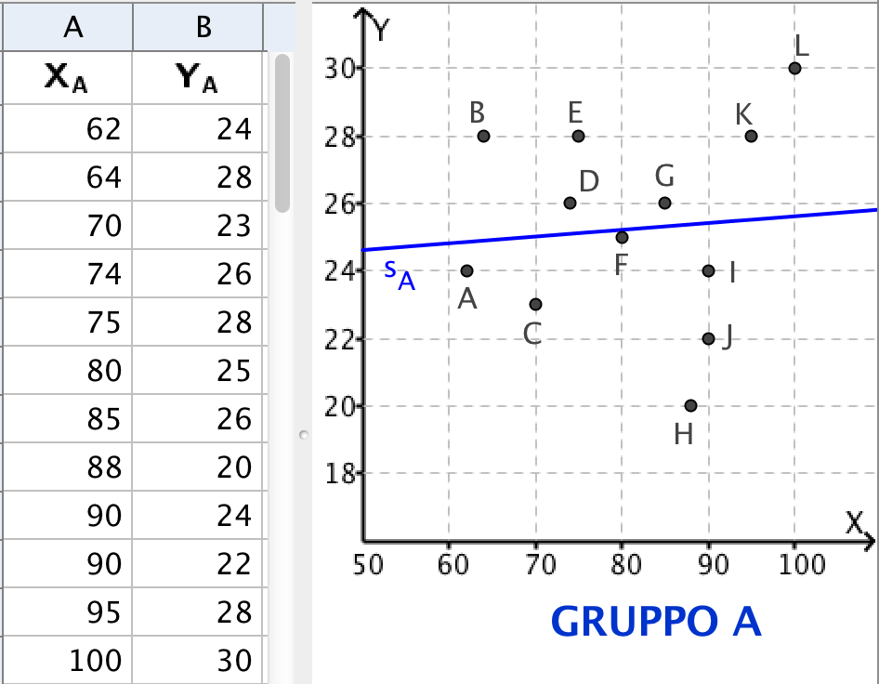
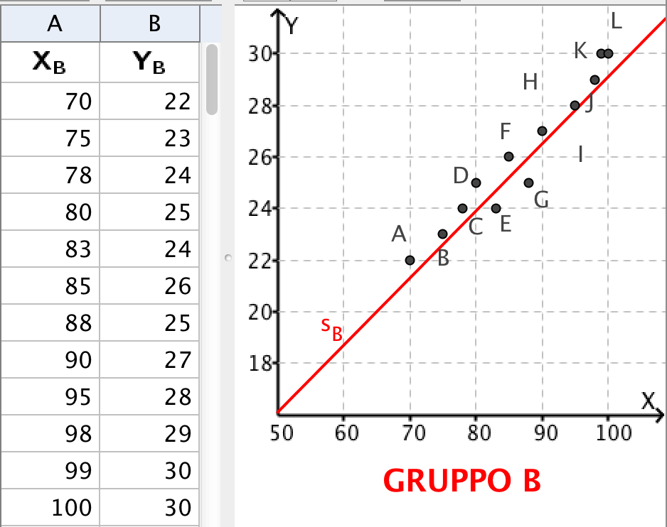
I dati trattati con un foglio di calcolo
Retta di regressione
Retta di regressione
I due gruppi di dati sono molto diversi

Slide 5
I dati trattati con un foglio di calcolo
Punti ‘sparsi’ e lontani dalla retta di regressione
Punti tutti molto vicini alla retta di regressione
C’è un indicatore statistico per stabilire quanto i punti sono vicini alla retta di regressione?

Slide 6
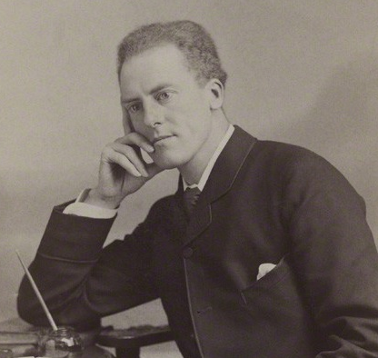
Studi di Galton e Pearson
F. Galton, Regno Unito
1822 - 1911
K. Pearson, Regno Unito
1857 - 1936

Slide 7
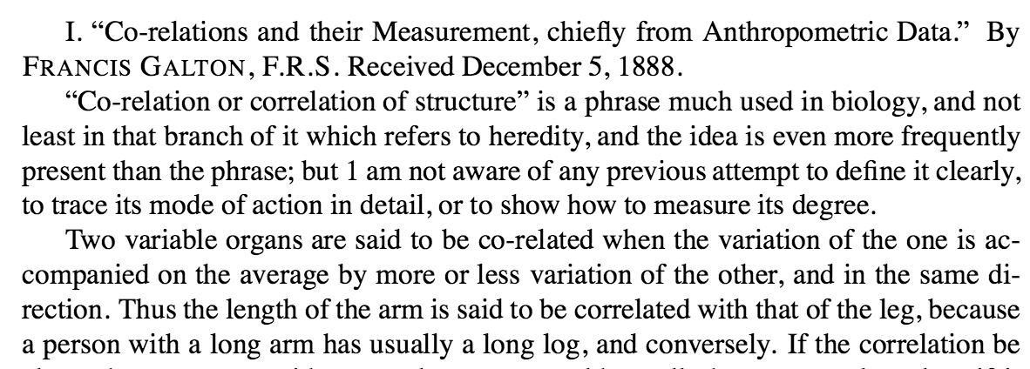
Il termine ‘correlazione’: origini
F. Galton
Galton riprende un termine già usato nelle scienze con un largo significato di ‘relazione fra due variabili, in modo che a variazioni di una si accompagnino variazioni dell’altra’.
I lavori di Galton, Pearson e dei successivi ricercatori portano a precisare il significato statistico del termine.

Slide 8
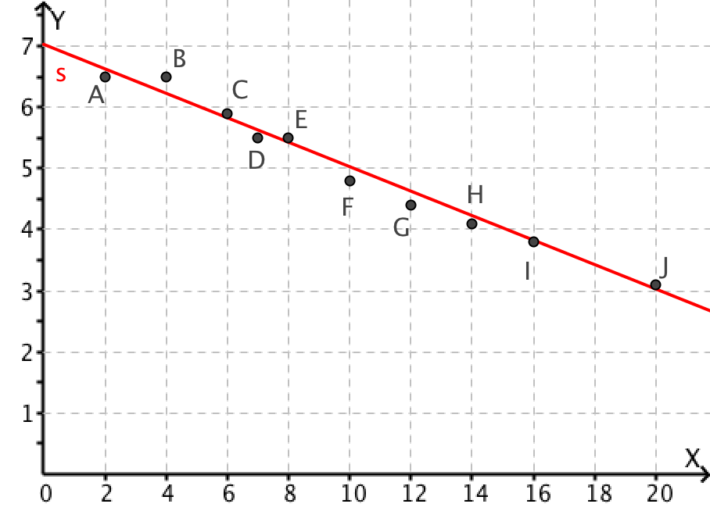
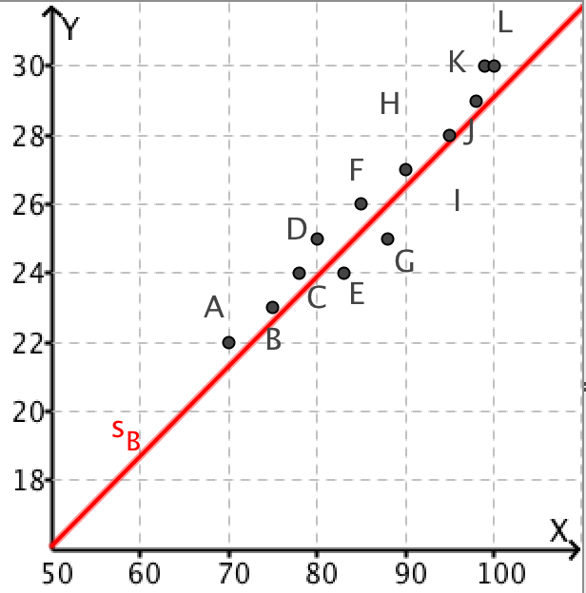
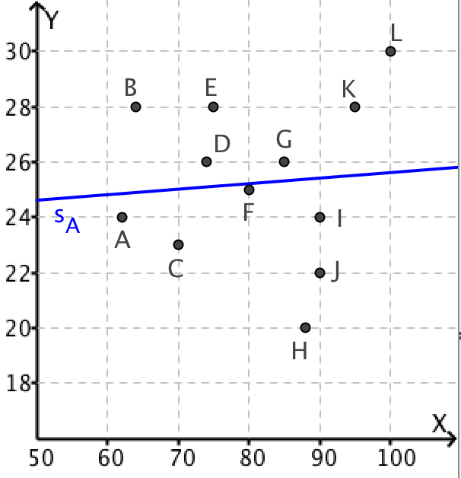
Correlazione: il cammino delle idee
Retta di regressione e correlazione lineare
Forte correlazione lineare fra le due variabili
Variabili non correlate linearmente
Lunghe ricerche per trovare un indice di correlazione lineare, cioè un numero adatto a misurare l’intensità della correlazione lineare.

Slide 9
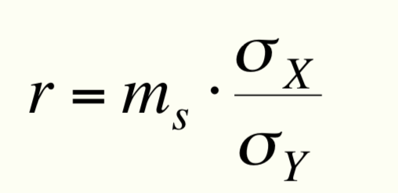
L’indice di correlazione lineare r
Galton
Il numero r è legato alla pendenza m_{s} della retta di regressione, ma anche alla deviazione standard σ_{X} dei dati X e σ_{Y} dei dati Y.
La formula di Galton sembra snella, ma ogni simbolo sintetizza calcoli che diventano molto lunghi se è grande il numero N di dati:

Slide 10
L’indice di correlazione lineare r
Se ‘espando’ ogni simbolo, ottengo una formula che mostra esplicitamente i calcoli da eseguire a partire dalle N coppie (X, Y) di dati.

Slide 11
Indice di correlazione lineare r
M_{X} è la media degli N dati X
M_{Y} è la media degli N dati Y

Slide 12
Indice di correlazione lineare e covarianza
La covarianza σ_{xy} è un indice di variabilità congiunta che porta a scrivere anche la formula di Pearson in una forma più sintetica.

Slide 13
Attività Indice di correlazione lineare
Completa la scheda di lavoro per studiare e applicare l’indice di correlazione lineare.

Slide 14
Che cosa hai ottenuto

Slide 15
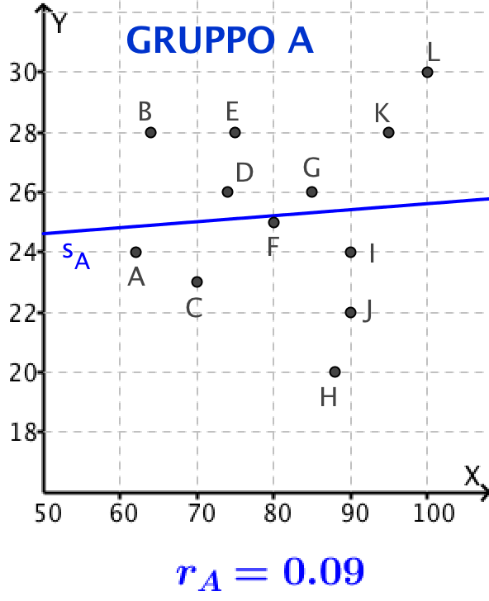
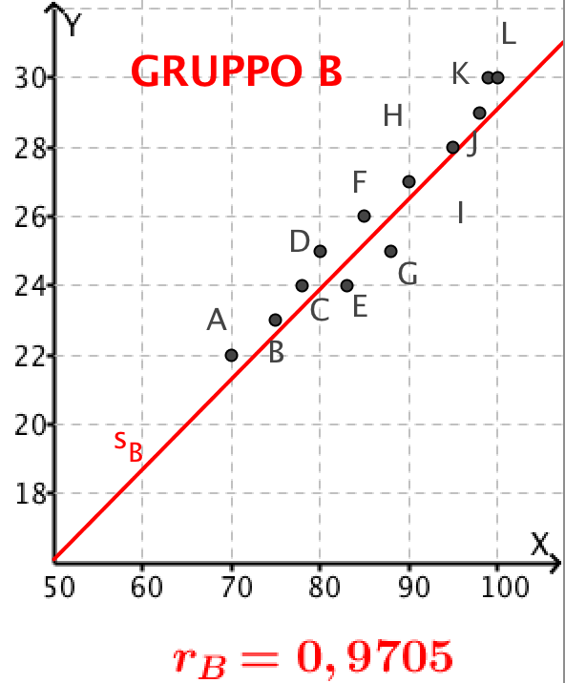
Valori dell’indice r
Quesiti 1- 2 a, b

Slide 16
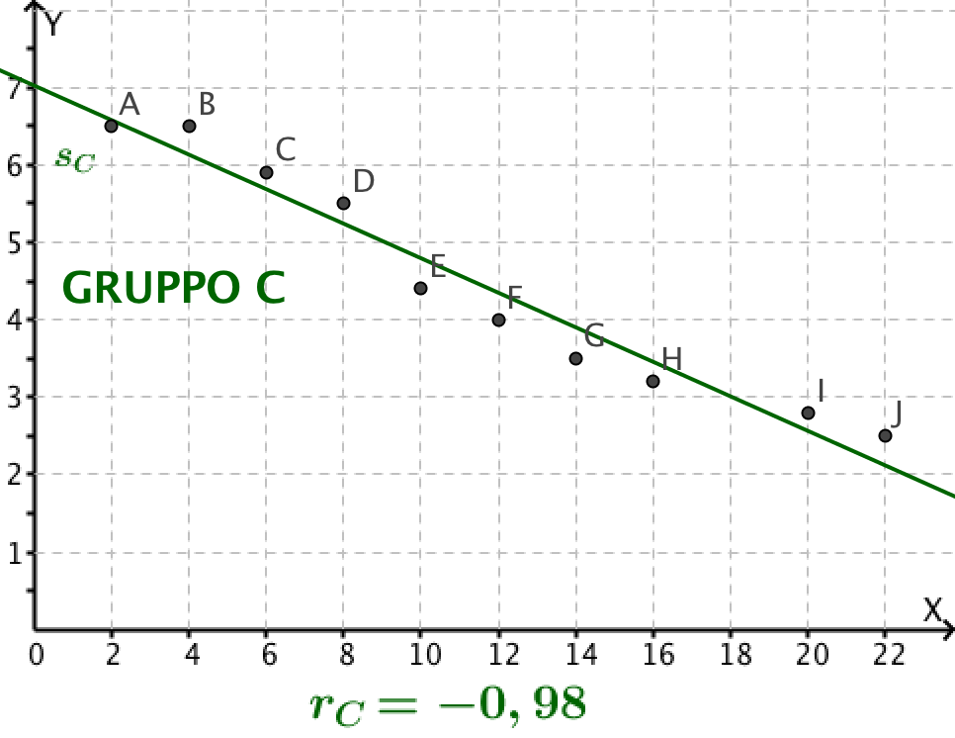
Valori dell’indice r
Quesito 3a

Slide 17
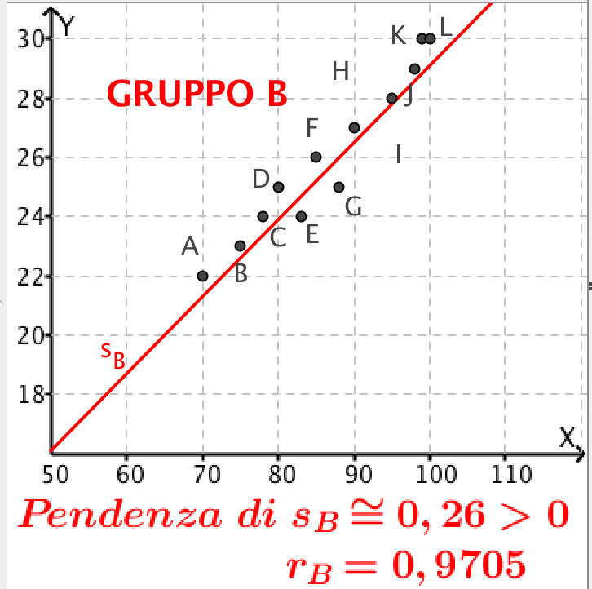
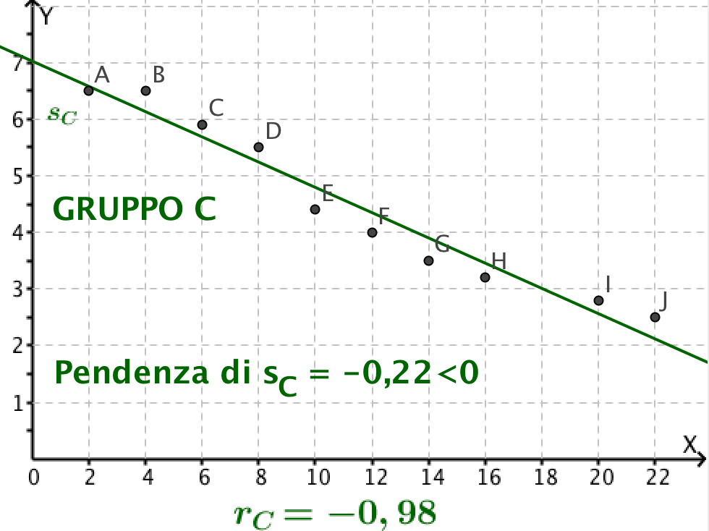
Il linguaggio della statistica
r > 0 correlazione positiva
Se cresce X, cresce anche Y.
r < 0 correlazione negativa
Se cresce X, decresce Y.

Slide 18
Il segno dell’indice r
r ha lo stesso segno di m_{s}
m_{s} = pendenza della retta di regressione s

Slide 19
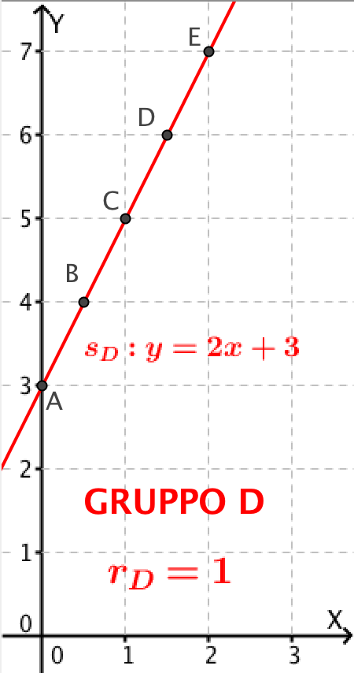
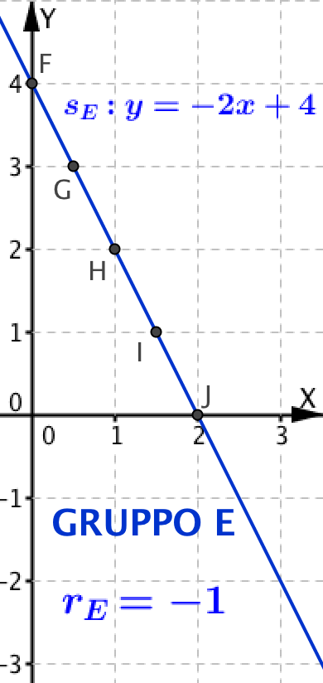
Valori dell’indice r
Quesito 4a

Slide 20
Il linguaggio della statistica
r = 1
Correlazione lineare perfettamente positiva
I punti appartengono tutti alla retta di regressione con pendenza m_{s} > 0.
r = -1
Correlazione lineare perfettamente negativa
I punti appartengono tutti alla retta di regressione con pendenza m_{s} < 0.

Slide 21
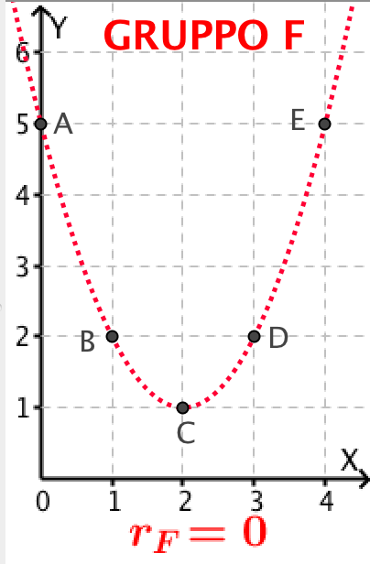
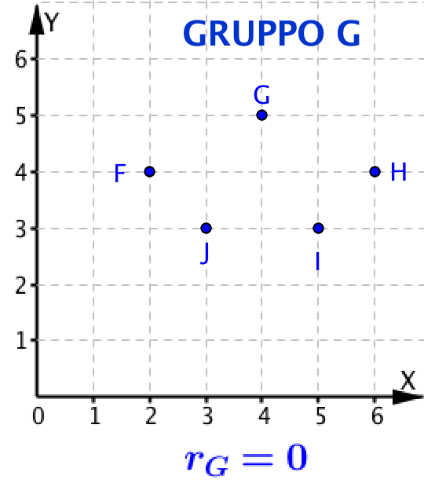
Valori dell’indice r
Quesito 5a

Slide 22
Il linguaggio della statistica
r = 0
Assenza di correlazione lineare
Dati non correlati linearmente

Slide 23
Correlazione lineare e valori di r

Slide 24
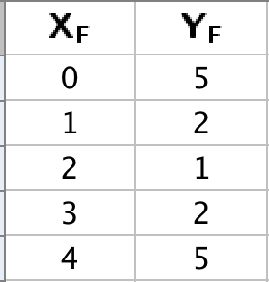
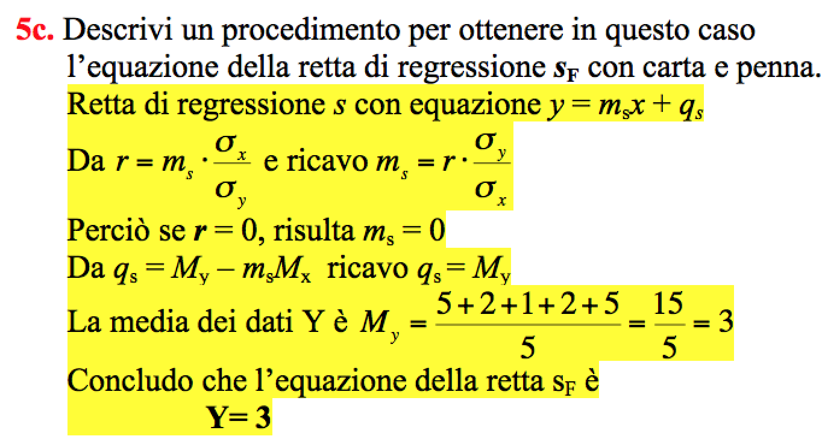
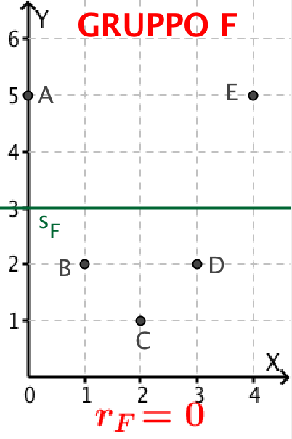
r = 0 e retta di regressione
Quesito 5c
Ma ora la retta di regressione s_{F} non è utile a fini statistici, perché r = 0 indica che i punti sono sparsi lontano da s_{F}.

Slide 25
Regressione e correlazione lineari.
Le formule studiate e l’uso del computer permettono di esaminare dati anche senza rappresentarli come punti del piano OXY.
I calcoli sono svolti rapidamente, ma quando i dati sono molto numerosi, come spesso avviene nella applicazioni, come conviene programmare il computer?

Slide 26
Regressione e correlazione lineari: come conviene a esaminare dati?
Conviene programmare il computer in modo da:
Calcolare l’indice di correlazione r.
Stabilire se il valore di r indica una correlazione significativa per l’indagine.
Solo in caso affermativo determinare la retta di regressione.

